Slide 1
EL ARTE DE ACOMPAÑAR A JÓVENES
EN AMBIENTES SANOS Y SEGUROS
Movimiento de los Focolares

Slide 2
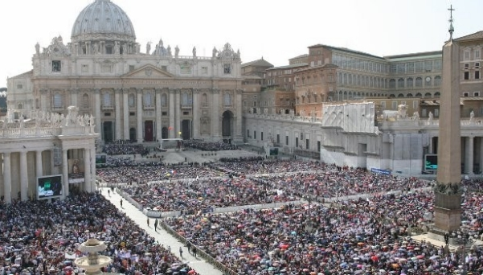
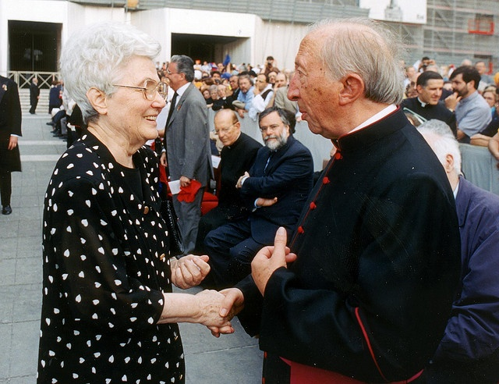
JUNTO AL PERFIL PETRINO,
EL PERFIL CARISMÁTICO

Slide 3
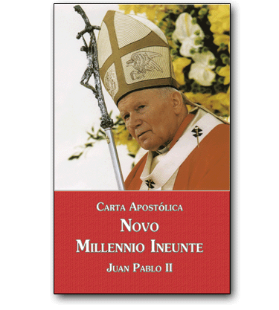
LA ESPIRITUALIDAD
DE COMUNION
COMO DON
PARA TODA LA IGLESIA

Slide 4
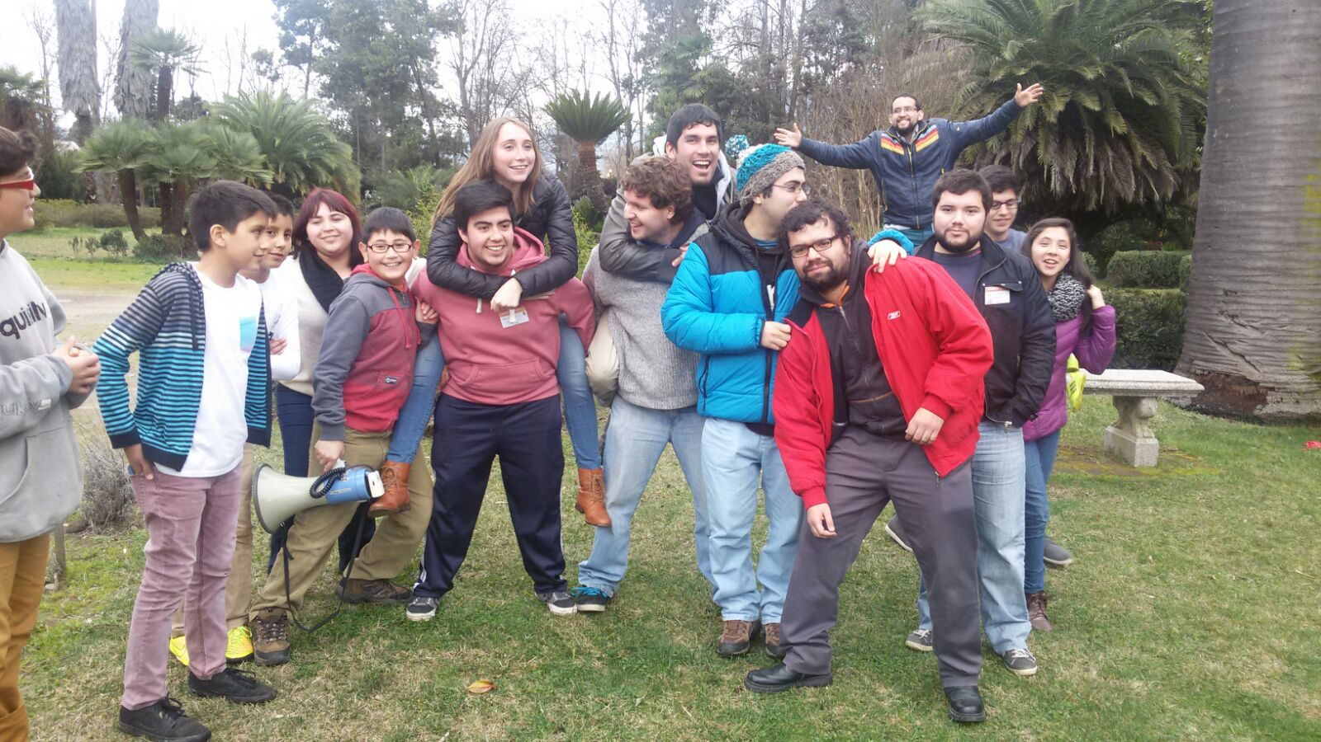
LA UNIDAD
ES EL ESPACIO SANO Y SEGURO

Slide 5
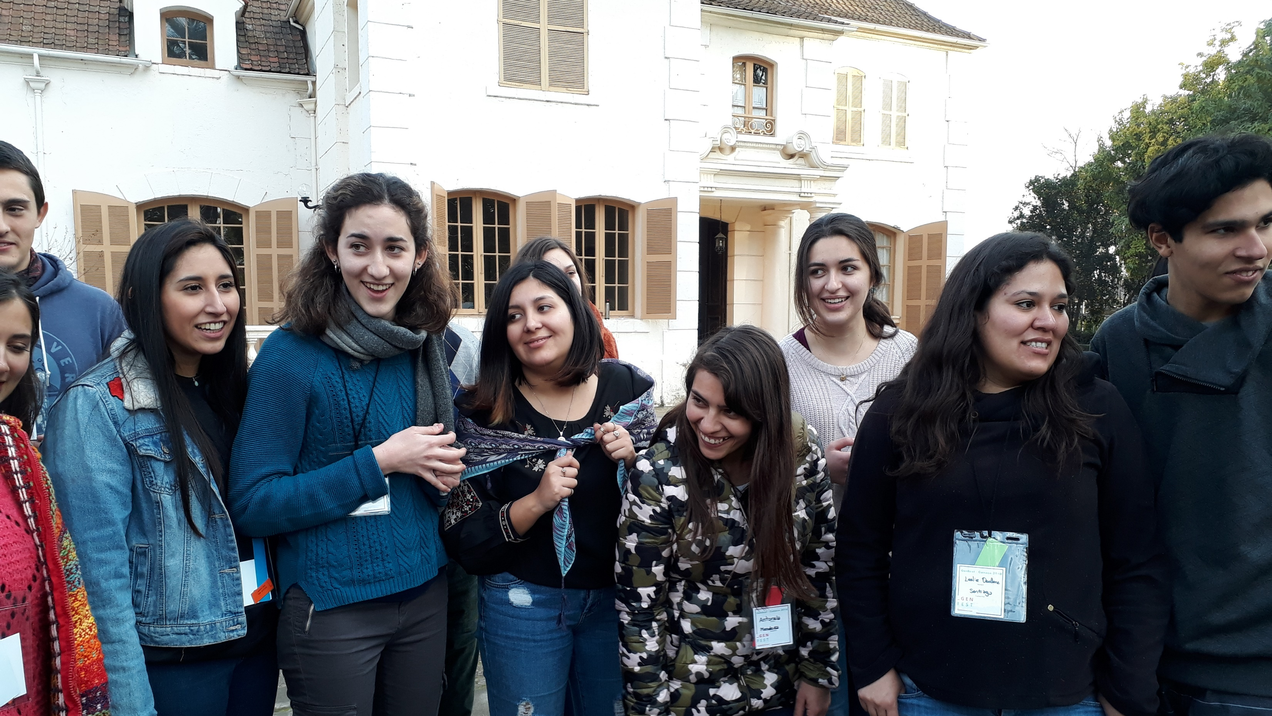
GENERAR UN CLIMA DE RECIPROCIDAD,
según el modelo de la Trinidad.

Slide 6
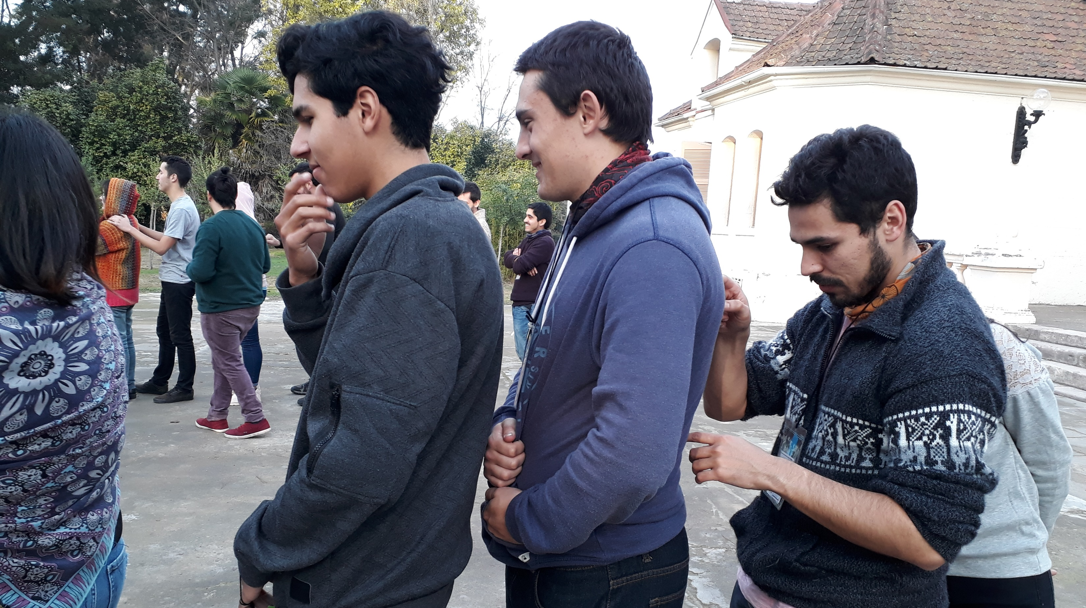
PUEDAN EXPERIMENTAR LA ALEGRÍA DE LA PRESENCIA DE JESUS EN MEDIO DE LA COMUNIDAD

Slide 7
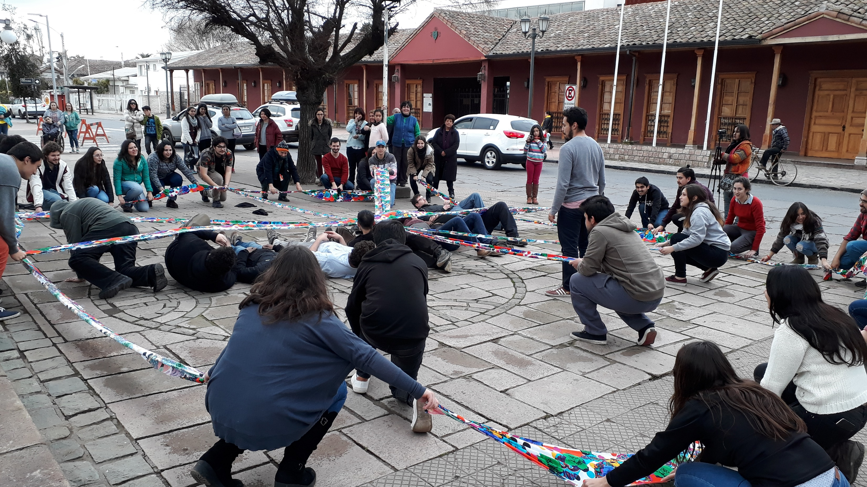
CONSTRUCTORES DE UNIDAD EN LA SOCIEDAD

Slide 8
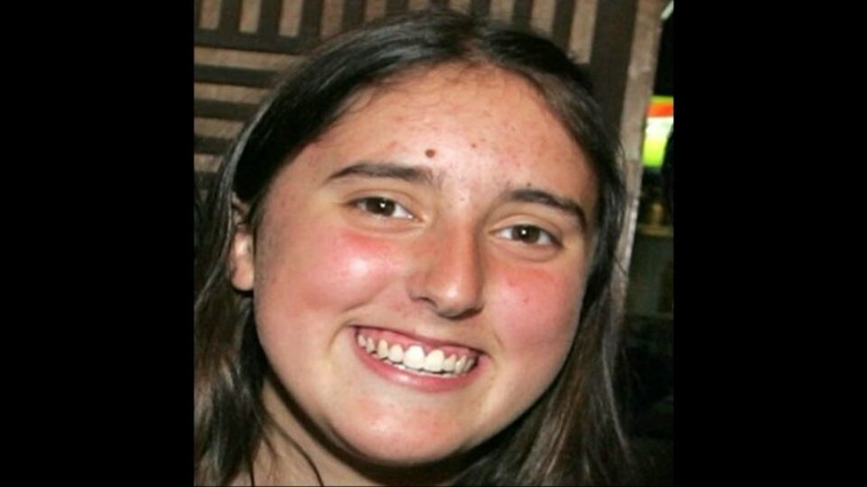
UN CAMINO
DE SANTIDAD

Slide 10
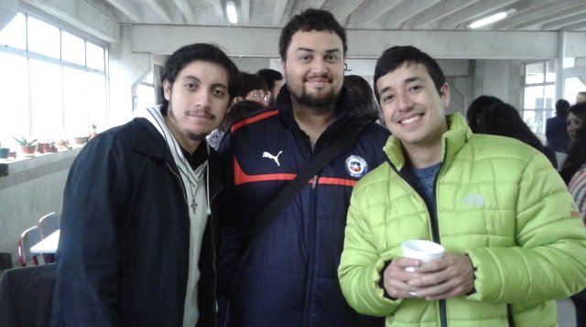
VIVIR CON ELLOS “EL ARTE DE AMAR”
VER A JESUS EN CADA UNO..
AMAR A TODOS..
HACERSE UNO..

Slide 11
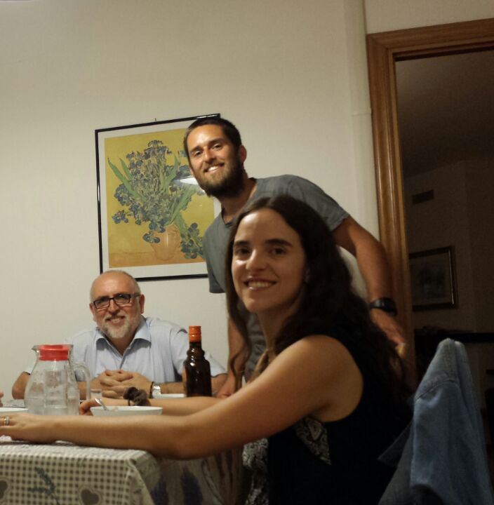
IMPORTANCIA
DE LOS COLOQUIOS PERSONALES
“HACERSE UNO”
VACÍO DE AMOR
PARA QUE
EL ESPÍRITU SANTO ILUMINE

Slide 12
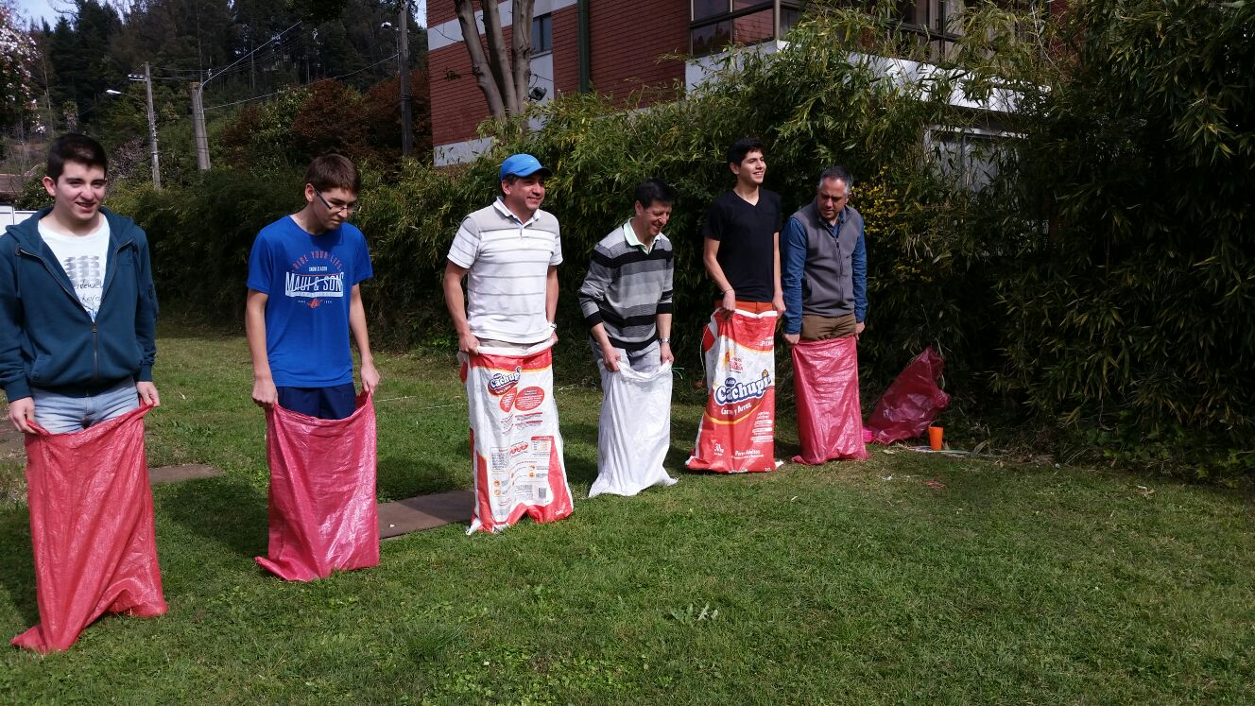
NO DEJAMOS SOLO AL FORMADOR

Slide 13
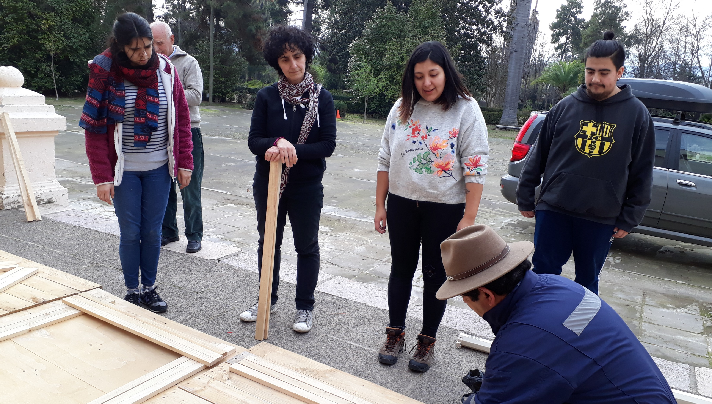
ES LA COMUNIDAD QUE EDUCA
COHERENCIA DE MUCHOS

Slide 14
EL FORMADOR ES AYUDADO
UNA COMUNIDAD QUE SE SANTIFICA JUNTOS

Slide 15
INSTRUMENTOS DE LA ESPIRITUALIDAD COMUNITARIA
PACTO DE AMOR RECIPROCO
COMUNIÓN DE EXPERIENCIAS DE LA PALABRA
COMUNIÓN ESPIRITUAL
COLOQUIO
CON QUIEN ES MAS MADURO EN CAMINO ESPIRITUAL
HORA DE LA VERDAD
DE EDIFICACIÓN Y CORRECCIÓN RECÍPROCA

Slide 17
